Slide 1




팀 345
Spot Catcher
팝업 스토어 플랫폼
신정우
정인성
이다은
김민서

Slide 2



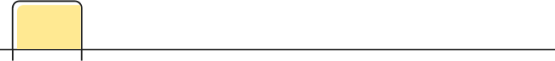
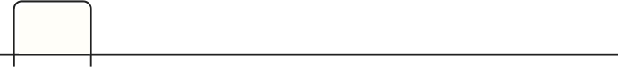
팀 345
목차
01
문제 정의(개발 동기)
02
주요 기능 및 동작 과정
03
UI
04
기대 효과

Slide 3



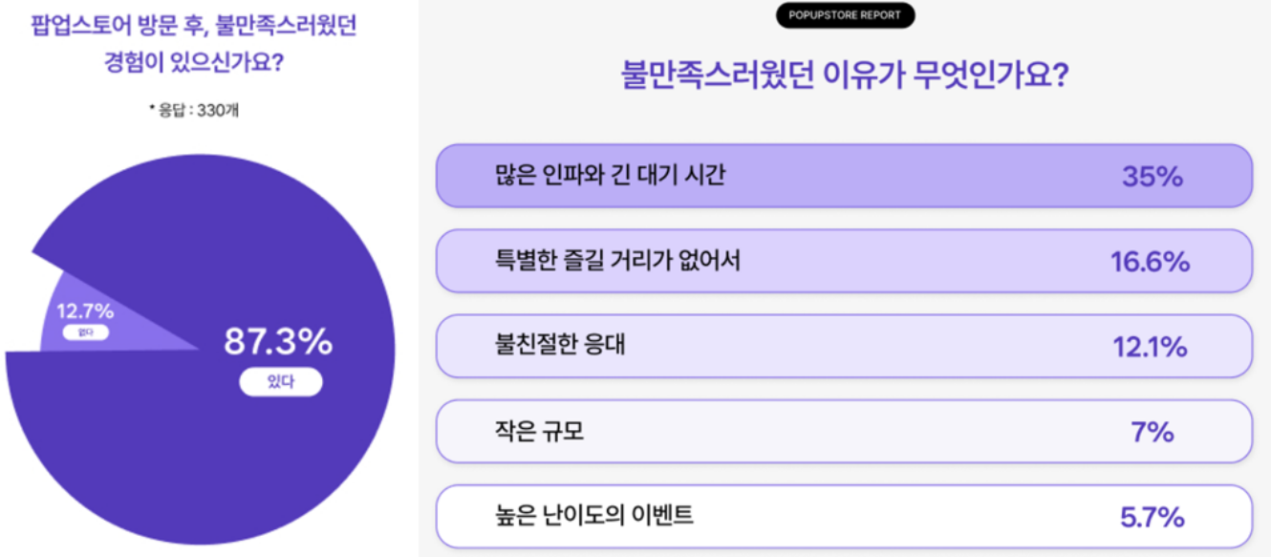

01. 문제정의(배경 사례)
팝업스토어 방문자 개발동기
출처 : https://blog.naver.com/sweetspot_co/223581950630

Slide 4


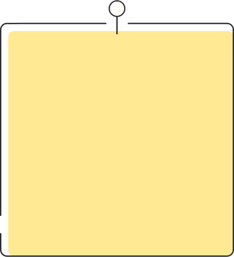


02. 주요 기능 및 동작과정
사용된 OPENSORCE 및 라이브러리
Flask - mail 및
APScheduler Python
Leaflet.js 기반의
folium 사용
Flask - SQL
Werkzeug
지도 시각화 및
관심 지역 마커 핀 사용
팝업스토어 데이터 및
유저 데이터 저장
사용자 스크랩 팝업 일정
알림 시스템 구현
비밀번호 해시화 및
검증에 사용

Slide 5




02. 주요 기능 및 동작 과정
주요 기능
팝업 DB
등록
팝업스토어 운영자로부터 팝업스토어 관련
정보 입력 받고, 데이터베이스에 업로드
팝업추천,
알림 설정
사용자 관심 장르에 맞는 팝업스토어 추천,
스크랩한 팝업스토어의 일정 알림 제공
관심
지역
관심지역을 설정하여,
관심지역에서 열리는 팝업스토어 확인 가능
실시간
정보
팝업스토어의 개장 여부, 혼잡도를
실시간으로 확인 가능하여, 접근성 증가

Slide 6


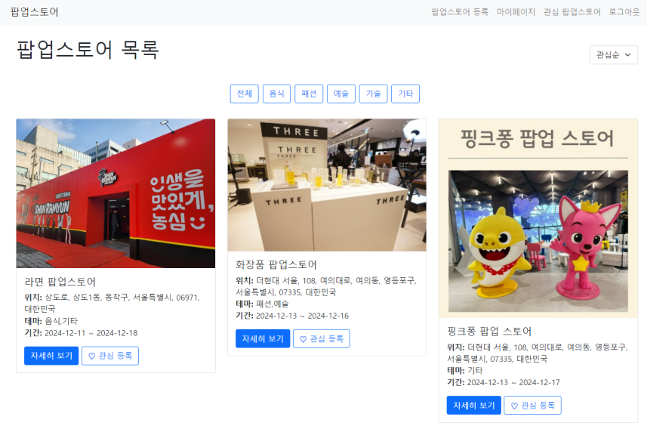
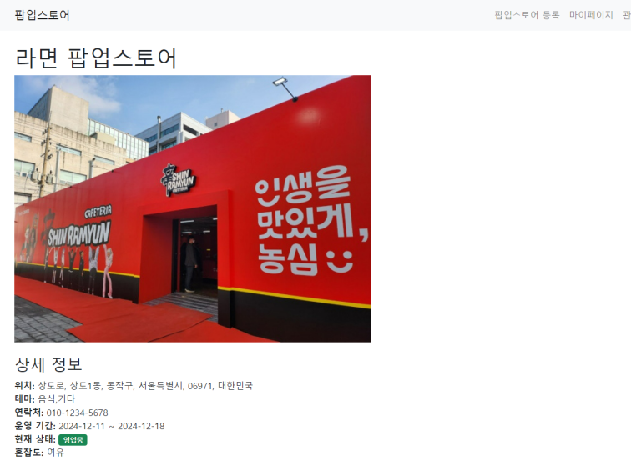

03. UI
사용자 페이지

Slide 7
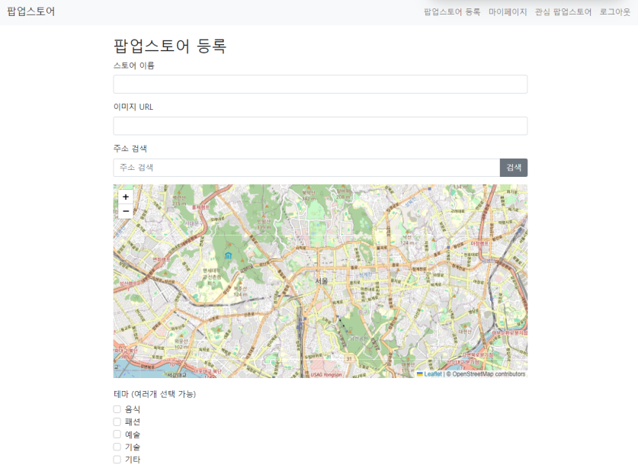
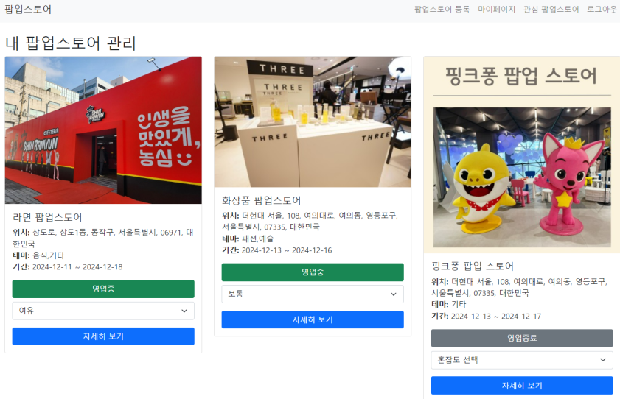
03. UI
관리자 페이지

Slide 8






04. 기대 효과
기대 효과
MZ세대 타겟팅 및 새로운 문화 창출 및 사용자 편의성 & 만족도 증가
상권 접근성 및 경제 활성화 및 브랜드 홍보 & 인지도 강호
혼잡도 등 실시간 정보 제공 -> 팝업스토어의 문제점 해결

Slide 9




팀 345
THANK YOU
출처 :
https://gist.github.com/thecookieorg/0e5d1bf0542cfddd5296019e05aa1018
https://velog.io/@hajinheee/Flask-Flask-Mail로-SMTP-구현하여-인증번호-발송하기
https://github.com/mattupstate/flask-mail
https://blablacoding.tistory.com/10
https://velog.io/@bambina528/folium-지도-시각화
https://werkzeug.palletsprojects.com/en/stable/https://blog.naver.com/sweetspot_co/223581950630
https://flask-sqlalchemy.readthedocs.io/en/stable/
https://blog.naver.com/sweetspot_co/223581950630

